Slide 1
Многоуровневая архитектура.
Паттерн для уровня доступа к данным.
Знакомство с ORM

Slide 2
Многоуровневая архитектура
Что значит уровень
Зачем это нужно? Какие проблемы решает?
Недостатки
Двухуровневая архитектура
Трехуровневая архитектура

Slide 3
Уровень в приложении
Уровень в приложении - это слой абстракции выполняющий следующие условия:
Связан только с уровнями ниже
Выполняет четко определенный набор неповторяющихся функций
Notes:
Проблематика уровней. В чем проблема сильной связанности

Slide 4
Зачем это надо? О_о
Переиспользование слоев
Параллельная разработка
Абстракция реализации
Безопасность
Надежность
Масштабируемость
Конфигурируемость
Notes:
N-уровневая архитектура приложения предоставляет модель, по которой разработчики могут создавать гибкие и повторно-используемые приложения. Разделяя приложение на уровни абстракции, разработчики приобретают возможность внесения изменений в какой-то определённый слой, вместо того, чтобы перерабатывать всё приложение целиком.

Slide 5
Недостатки
Производительность
Скорость разработки на короткой дистанции

Slide 6
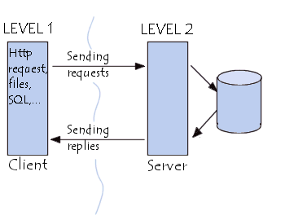
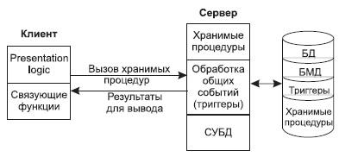
Двухуровневая архитектура
Достоинства:
Полная поддержка многопользовательской работы
Целостность данных
Недостатки:
Бизнес-логика на клиенте
Сложность разработки
Слабая защита

Slide 7
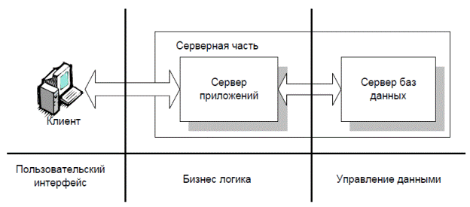
Трехуровневая архитектура
Notes:
3 и больше API
MVC: MODEL VIEW CONTROLLER

Slide 8
Presentation layer (Пользовательский интерфейс)
Запрос:
Ввод данных
Валидация данных (на корректность ввода)
Авторизация
Ответ:
Построение модели для пользователя
Форматирование

Slide 9
Business logic layer (Бизнес логика)
Валидация данных(бизнес логика)
Взаимодействие с Data Access layer
Бóльшая часть логики приложения
Вычисления
Абстракция между Presentation и Data Access layer
Notes:
Прнимер про Марвел, например
Отчеты, расчеты, структуры строили

Slide 10
Data Access layer (Доступ к данным)
Модели базы данных
Структура базы данных
Хранилище данных
Работа с данными (сохранить, взять, удалить и т.д.)
Отсутствие бизнес логики
Notes:
Фильтрация и сортировка это строна базы часто
Не нужно брать ВСЕ записи из базы и что то с ними делать

Slide 11
Задачка
Вы - администратор магазина в торговой сети, хотите “посмотреть” пользователей , которые сделали заказ в текущем месяце в магазине N, но при этом заказ не оплачен.
Имена , фамилия пользователей должны быть в верхнем регистре.
Данные должны быть отсортированы по убыванию по сумме заказа
Вывод в формате: Фамилия, Имя, Дата заказа, сумма заказа
а) Имеется пагинация
б) Без пагинации

Slide 12
Выстроить цепь из шагов
Получение данных из БД
Ввод данных
Валидация ввода
Валидация данных
Сортировка данных
Приведение Имени и Фамилии в верхний регистр
Описание запроса
Авторизация
Подсчет суммы заказа
Проверка доступа к магазину

Slide 13
Правильный ответ
Авторизация
Ввод данных
Валидация ввода
Валидация данных (на отсутствие логического противоречия)
Проверка доступа к магазину
Описание запроса
Получение данных из БД
Подсчет суммы заказа
Сортировка данных
Приведение Имени и Фамилии в верхний регистр

Slide 14
Что на каком уровне находится
Авторизация
Ввод данных
Валидация ввода
Валидация данных(на отсутствие логического противоречия)
Проверка доступа к магазину
Описание запроса
Получение данных из БД
Подсчет суммы заказа
Сортировка данных
Приведение Имени и Фамилии в верхний регистр
Presentation layer, Business logic layer, Data Access Layer

Slide 15
Data Access Layer patterns
Active Record - При использовании этого паттерна объект класса «осведомлен» о том, как взаимодействовать с таблицами базы данных.
Data Access Object (DAO) - это класс, содержащий CRUD методы для конкретной сущности.
Unit of Work - следит за всеми действиями приложения, которые могут изменить БД в рамках одного бизнес-действия. Когда бизнес-действие завершается, выявляет все изменения и вносит их в БД.)
Repository - Репозиторий представляет собой концепцию хранения коллекции для сущностей определенного типа.

Slide 16
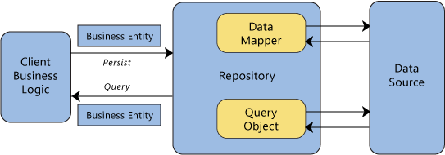
Repository pattern (Репозиторий)
Ориентируется на бизнес модели, а не на базу данных
Имеет обобщенные интерфейсы для работы с данными
Слой между бизнес логикой и базой данных

Slide 17
ORM (Object-Relational Mapping)
(рус объектно-реляционное отображение, или преобразование)
Прослойка между базой данных и кодом который пишет программист
Возможность работать с базой данных в форме объектов и свойств, без необходимости работы с таблицами и столбцами.
Упрощение работы с БД
Преобразование данных
Скорость разработки

Slide 18
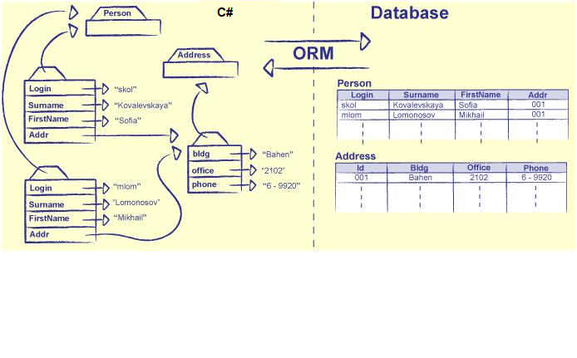
Основная проблема состоит в том, что объекты имеют иерархическую структуру, а базы данных - реляционную

Slide 19
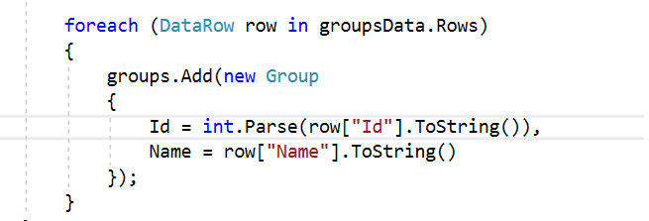
В чем проблема?

Slide 20
Dapper
Это «мини-ORM», как ее называют сами разработчики.
Основная задача - упростить работу с ADO.NET
Ориентирована на чтение
Хорошая производительность
Изменяет уровень “маппинга” модели

Slide 21
EntityFramework
Это ORM с максимальным уровнем абстракции от БД от Microsoft
Возможность подключения к базам данных различных поставщиков
Работа с LINQ
Автоматическое отслеживание изменений
Реализует Паттерны “Repository” и “Unit Of Work”

